Slide 1
«Оптимизация сдачи отчета классного руководителя по итогам четверти»
Автор проекта:
Киселева Ю.С., .заместитель директора по ВР
МБОУ «СОШ № 2»
Лобастова М.А., учитель английского языка

Slide 2
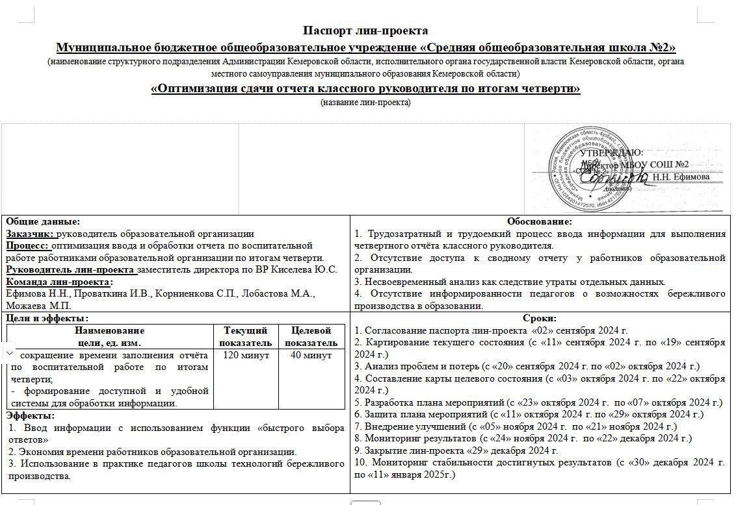
Паспорт проекта

Slide 3
Карта текущего состояния процесса
«Отчёт классного руководителя по итогам четверти»
5
мин
Консультация классных руководителей по отчёту
Работа с ЭЖ (поиск информации учебные достижения учащихся)
Заполнение таблицы «Участие класса в городских, общешкольных мероприятиях»
Заполнение таблицы «Экскурсии»
Заполнение таблицы «Классные часы»
Заполнение таблицы «Работа с обучающимися «группы риска»»
Заполнение таблицы «Мероприятия по безопасности жизнедеятельности»
Заполнение таблицы «Мероприятия по профилактики деструктивного поведения учащихся»
15 мин
15 мин
10 мин
20 мин
20 мин
15 мин
20 мин

Slide 4

Пирамида проблем
Федеральный уровень
-
Региональный уровень
-
Проблемы внутри организации
- Потеря данных из-за разобщённости информации
- Ошибки при заполнении таблиц
- Трудозатратный и трудоемкий процесс ввода информации

Slide 5
План мероприятий по устранению проблем
№ п/п | Наименование мероприятий | Ответственный исполнитель
1 | Заполнение и своевременная корректировка в электронном журнале | Зайкова О.В., зам. директора по УВР
2 | Корректировка разделов отчета классных руководителей | Киселева Ю.С., зам директора по ВР
3 | Создание Гугл-формы «Отчет классного руководителя по итогам четверти» | Козыр О.А., учитель информатики
4 | Оповещение классных руководителей об изменениях в организации работы по отчёту за четверть | Киселева Ю.С., зам директора по ВР, руководитель МО классных руководителей
5 | Консультация по работе с Гугл-формой «Отчет классного руководителя по итогам четверти» | Козыр О.А., учитель информатики

Slide 6
Достигнутые результаты
Наименование цели (ед.изм) | Текущий показатель | Целевой показатель | Полученный результат, эффект
Сокращение времени подготовки и заполнения отчёта по воспитательной работе классного руководителя за четверть | 120 минут. в четверть | Сокращение времени протекания процесса в 6 раз. | Сокращение времени при составлении отчёта за четверть классных руководителей в 6 раз. Избежание потери и искажения данных. Понижение трудозатратности и сохранение человеческих ресурсов. Комфортное профессиональное взаимодействие сотрудников

Slide 7
Достигнутые результаты
Ввод информации с использованием функции «быстрого выбора ответов»
Экономия времени работников образовательной организации.
Использование в практике педагогов школы технологий бережливого производства.

Slide 8
Карта целевого состояния процесса
Внесение информации в раздел
«Участие класса в мероприятиях»
Внесение информации в раздел
«Посещение учреждений дополнительного образования, учреждений культуры, поездки, экскурсии»
Внесение информации в раздел
«Работа с семьёй»
Внесение информации в раздел
«Социально-психологическое взаимодействие»
Внесение информации в раздел
«Работа с активистами»
5 мин
4 мин
4 мин
3 мин
4 мин

Slide 9
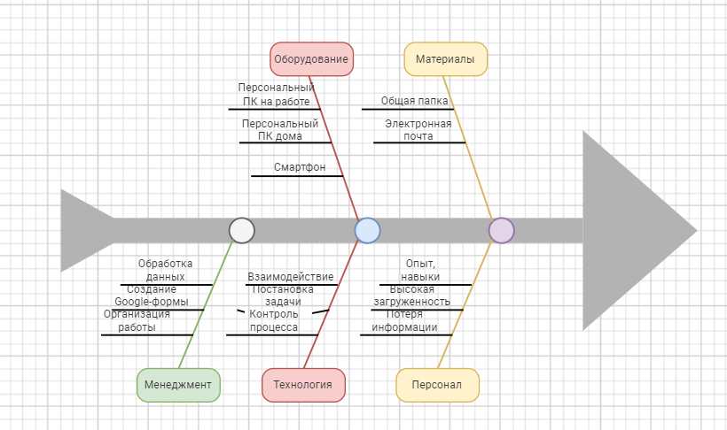
Диаграмма Исикавы

Slide 10
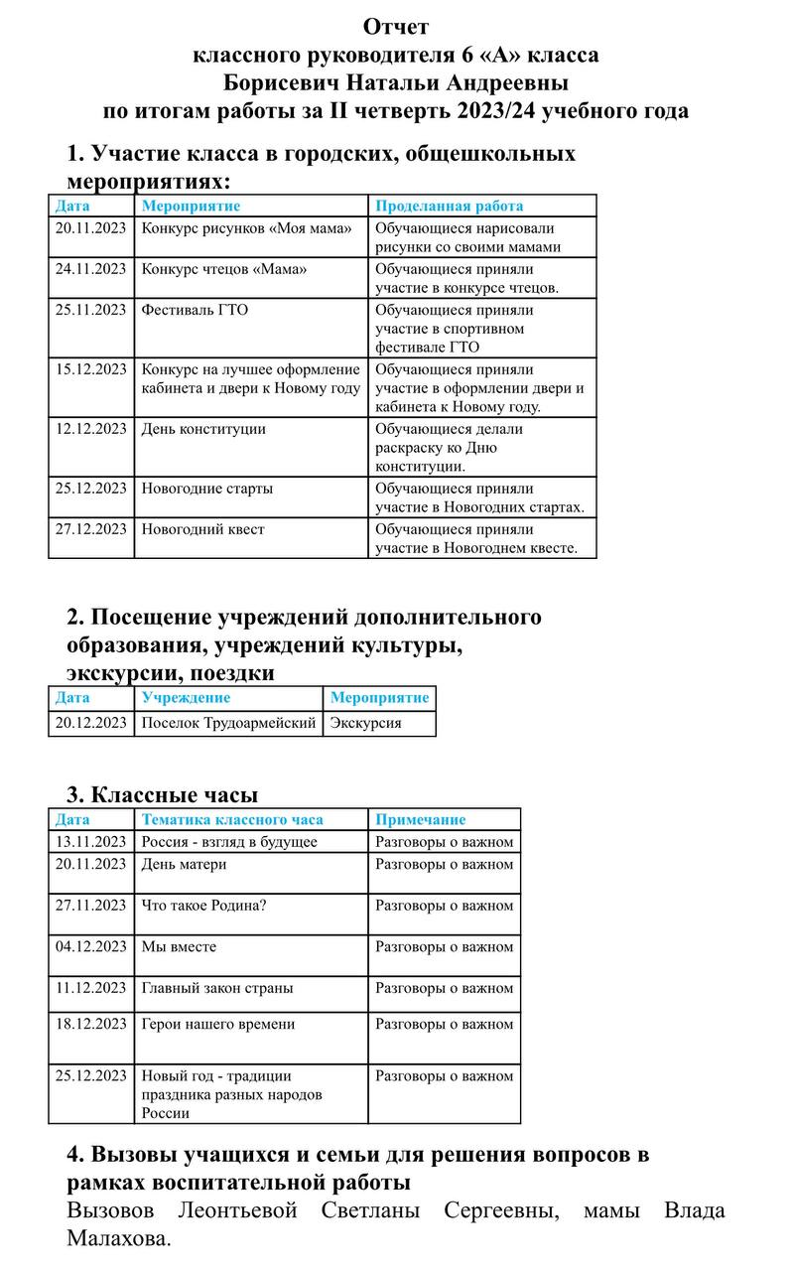
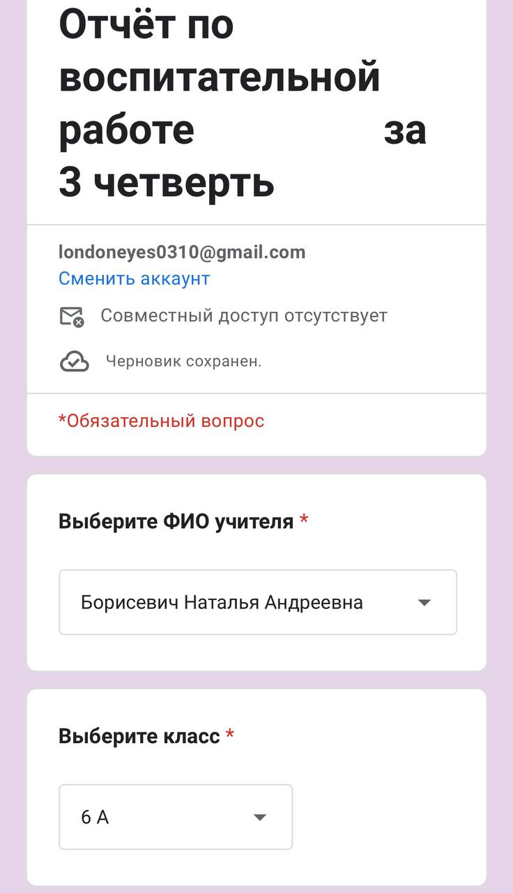
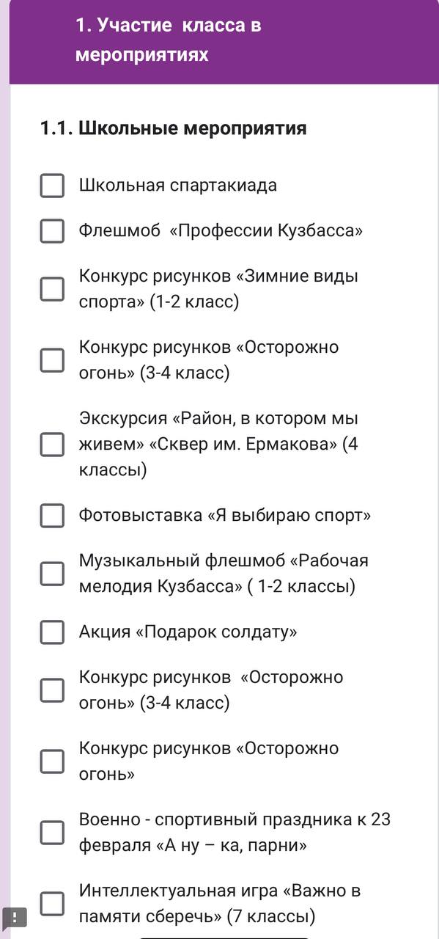
Визуализация
«Было»
«Стало»

Slide 11

Результаты проекта.
В 6 раз (со 120 мин. до 20 мин.) сократилось время заполнения отчёта по воспитательной работе по итогам четверти путём формирования доступной и удобной системы для обработки информации Гугл-форма.

Slide 12
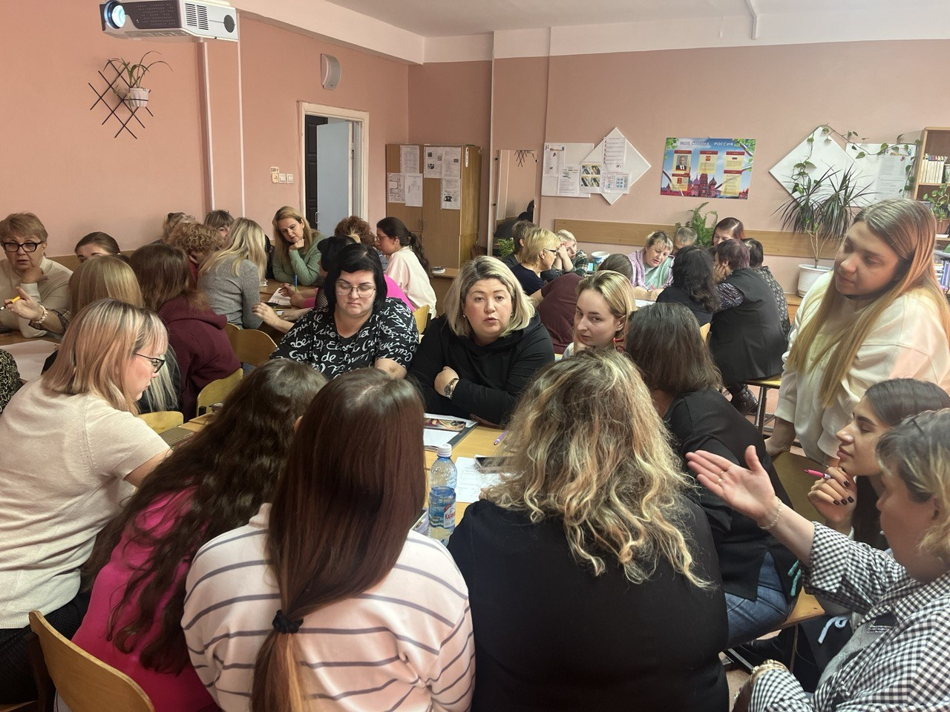
Результаты проекта
Обсуждение и утверждение новой формы гугл-отчёта на МО классных руководителей. 100% классных руководителей проголосовало за новую форму отчета.

Slide 13
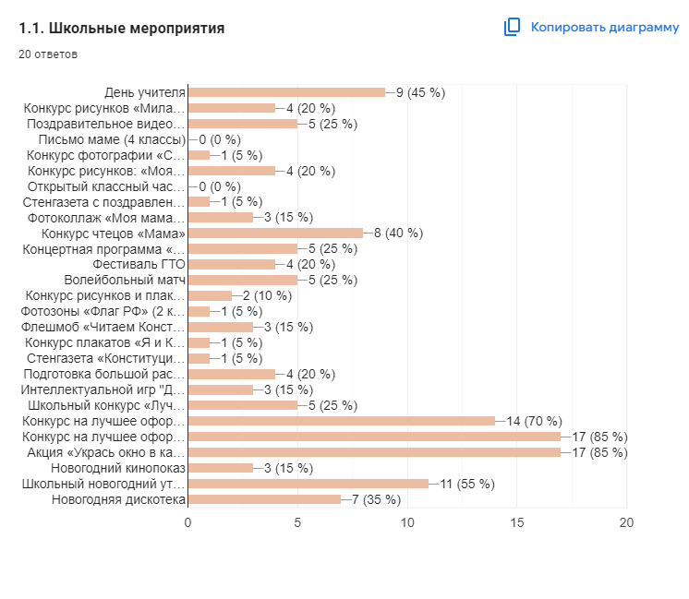
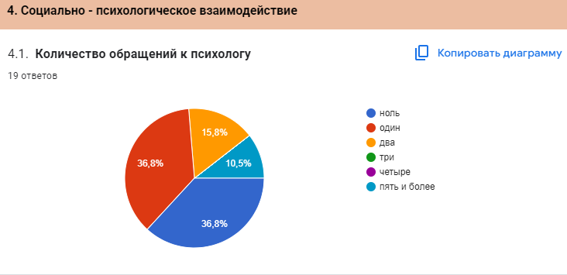
Электронный ресурс

Slide 14
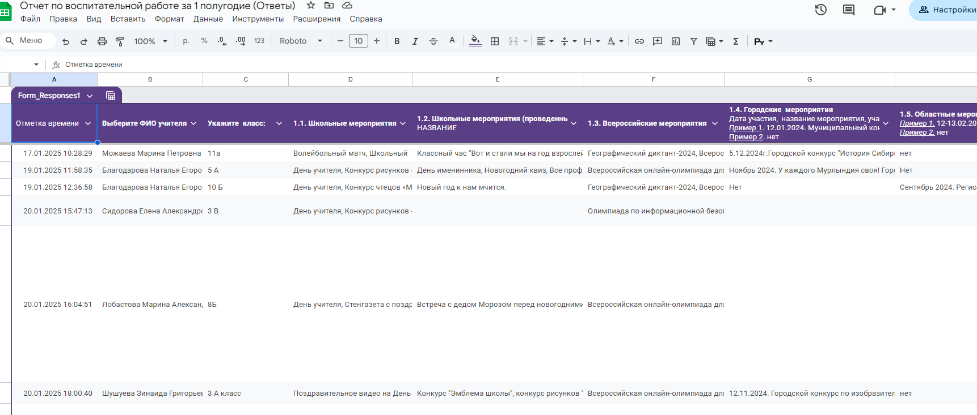
Электронный ресурс

Slide 15
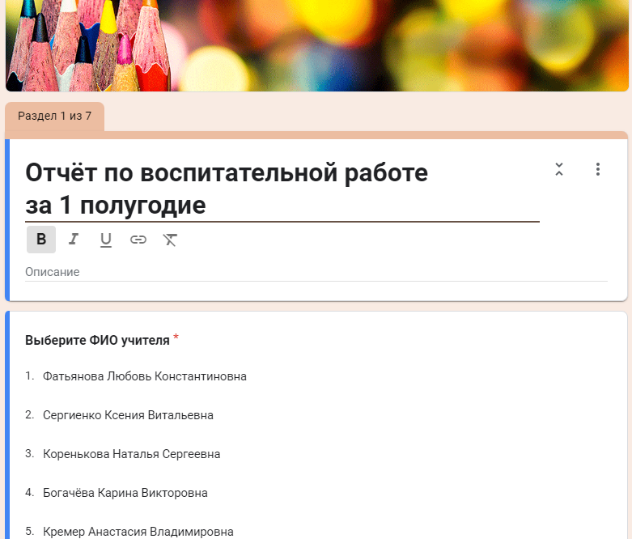
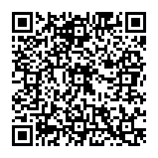
Электронный ресурс

Slide 16
«Оптимизация сдачи отчета классного руководителя по итогам четверти»
Автор проекта:
Киселева Ю.С., .заместитель директора по ВР
МБОУ «СОШ № 2»
Лобастова М.А., учитель английского языка

